Slide 1

재외동포를 위한 한국어(영어권)
4-1
재미한국학교협의회 (NAKS)
The National Association for Korean Schools

Slide 2
재외동포를 위한 한국어 4-1
10과 복습 2
학습내용 Learning contents
문제 풀이를 통해
6과 – 9과
단어와 문법을 총 복습하기
재미한국학교협의회 (NAKS)
The National Association for Korean Schools

Slide 3

복습 문법 내용
~ㄴ/는다거나 ~나 보다 ~았/었었~ ~다(가) 보니(까) ~에 비해(서) ~다는 ~던 ~(이)라는
지금까지 배운 6과 – 9과의 단어와 문법들을 다시 복습해 봅시다.
재미한국학교협의회 (NAKS)
The National Association for Korean Schools

Slide 4
Quizlet 단어 연습
Quizlet 단어 연습하기 --
10과 “복습 2”
6 과 골고루, 맛있게! http://gg.gg/i6ufn 7 과 규칙적으로 건강하게! http://gg.gg/i6uh5 8 과 신나는 운동 경기 http://gg.gg/i6uhz 9과 우리 공기놀이 하자 http://gg.gg/i6uin
재미한국학교협의회 (NAKS)
The National Association for Korean Schools

Slide 5
~ㄴ/는다거나
여러 가지 사실을 예로 들어 나열할 때 사용함.
This is used to list various options.
동사 | 받침 O | + ~는다거나 | 먹는다거나
 | 받침 X, ㄹ 받침 | + ~ㄴ다거나 | 간다거나 산다거나
형용사, 있다/없다 |  | + ~다거나 | 예쁘다거나
과거 |  | +~았/었다거나 | 했다거나
재미한국학교협의회 (NAKS)
The National Association for Korean Schools

Slide 6
~나 보다
어떤 사실이나 상황으로 미루어 그런 것 같다고 추측하는 의미를 나타냄.
This is used to infer a meaning based on the facts or situation.
동사 | 받침 | ~나 보다 | 먹나 보다
 | 받침 받침 | ~나 보다 | 오나 보다, 사나 보다
 | 과거 | ~았/었나 보다 | 들었나 보다
재미한국학교협의회 (NAKS)
The National Association for Korean Schools

Slide 7

Verbs. ~나 보다(present) /었/았나 보다(past)
좋아하다
기르다
싸우다
듣다
말하다
좋아하나 보다
좋아했나 보다
기르나 보다
길렀나 보다
싸우나 보다
싸웠나 보다
듣나 보다
들었나 보다
말하나 보다
말했나 보다
재미한국학교협의회 (NAKS)
The National Association for Korean Schools

Slide 8
Adj.~(으)ㄴ가 보다(present)/Adj.었/았나 보다(past)
좋다
바쁘다
기쁘다
슬프다
섭섭하다
좋은가 보다
좋았나 보다
바쁜가 보다
바빴나 보다
기쁜가 보다
기뻤나 보다
슬픈가 보다
슬펐나 보다
섭섭한가 보다
섭섭했나 보다
재미한국학교협의회 (NAKS)
The National Association for Korean Schools

Slide 9
Copula: -(이)ㄴ가 보다(present)
-이었/였나 보다(past)
생일
수업
친구
숙제
생일인가 보다
생일이었나 보다
수업인가 보다
수업이었나 보다
친군가 보다
친구였나 보다
숙젠가 보다
숙제였나 보다
재미한국학교협의회 (NAKS)
The National Association for Korean Schools

Slide 10
~았/었었~
어떤 상황이 과거에 있었지만 그 후에 그 상황이 계속되지 않고 다른 상황이 있음을 나타냄.
This is used to show there used to be a situation in the past but that situation no longer exists and another one does.
ㅏ, ㅗ | + ~았었어요 | 갔었어요, 좋았었어요
ㅏ, ㅗ 이외 | + ~었었어요 | 먹었었어요, 들었었어요
하다 | + ~했었어요 | 공부했었어요, 일했었어요
재미한국학교협의회 (NAKS)
The National Association for Korean Schools

Slide 11
았/었/ㅆ
Double 았/었/ㅆ
많다
많았어요
많았었어요
앉다
앉았어요
앉았었어요
만나다
만났어요
만났었어요
놀다
놀았어요
놀았었어요
살다
살았어요
살았었어요
좋다
좋았어요
좋았었어요
재미한국학교협의회 (NAKS)
The National Association for Korean Schools

Slide 12
~다(가) 보니(까)
(동사에 붙어) 어떤 행동을 반복적으로 하는 과정에서 새로운 사실을 깨닫거나 새로운 상태가 됨을 나타냄.
(Attached to a verb) This is used to indicate a new realization after many repeated actions.
예:
1) 한국 드라마를 자주 보다 보니까 한국어 실력이 늘었어요.
2) 매일 운동을 하다 보니까 건강해 졌어요.
재미한국학교협의회 (NAKS)
The National Association for Korean Schools

Slide 13
~에 비해(서)
(명사에 붙어) 비교의 대상을 나타냄.
(Attached to a noun) This is used to show the point or subject of comparison.
예:
1) 제가 좋아하는 과일은 파인애플에 비해서 싸요.
2) 할아버지는 연세에 비해서 아주 건강하세요.
3) 저는 축구 경기에 비해서 농구경기를 더 좋아해요.
재미한국학교협의회 (NAKS)
The National Association for Korean Schools

Slide 14
~에 비해(서)
Often sentences with this grammar point will end in ~편이다, this acts to indicate a smaller degree of difference.
예:
1) 지난 주에 비해서 바쁜 편이에요.
2) 작년 겨울에 비해 올해가 더 추워요.
3) 다른 가게에 비해 물건 값이 싸요
4) 가: 고속버스로 가는 편이 더 빠를까요?
나: 길이 막히니까 기차가 고속버스에 비해 더 빠를 거예요.
재미한국학교협의회 (NAKS)
The National Association for Korean Schools

Slide 15
~다는
들은 사실을 인용하여 나타내면서 뒤에 오는 말을 수식할 때 사용함.
This is used to cite something one has heard and simultaneously modify the next word.
동사 | 받침 O | + ~는다는 | 먹는다는
 | 받침 X, ㄹ 받침 | + ~ㄴ다는 | 간다는 산다는
형용사, 있다/없다 |  | + ~다는 | 예쁘다는
과거 |  | + ~았/었다는 | 읽었다는
재미한국학교협의회 (NAKS)
The National Association for Korean Schools

Slide 16
~다는
statement + ~다 + 고 + 하는 + “reporting noun” + verb
This one combines the ~다고 construction above with “하는,” which is is the verb 하다 conjugated in the “noun modifying” form. Note that this ‘하다’ does not mean “to do,” but it means to say or to quote. This version of 하다 always follows 고. When you see 고 followed by 하다, it’s a clue that this is a quote/indirect quote of some sort. This “~다고 하는” is often contracted to “~다는.”
(저는) 올해는 한국에 갈 수 없다는 얘기를 들었어요.
(저는) 놀이공원으로 현장 학습을 간다는 얘기를 들었어요.
재미한국학교협의회 (NAKS)
The National Association for Korean Schools

Slide 17
~던
과거의 사건이나 행위, 상태를 다시 떠올리거나 그 사건이나 행위, 상태가 완료되지 않고 중단되었다는 미완의 의미를 나타냄.
This is used to show a past incident or action was stopped in the middle and implies incompletion.
예:
1. 그 구두는 제가 유치원 때 신던 구두예요.
2. 그 영화는 제가 자주 보던 영화예요.
재미한국학교협의회 (NAKS)
The National Association for Korean Schools

Slide 18
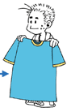



A.S. + 던
change from a past state
크던 셔츠가 작아졌어요.
맑던 날씨가 흐려졌어요.
The shirt, which had been big, became small.
The weather, which had been clear, became cloudy.
재미한국학교협의회 (NAKS)
The National Association for Korean Schools
Notes:
1. Usage (Introduction)

Slide 19



짧던 머리가 길어졌어요.
높던 기온이 낮아졌어요.
$ 3.20
$ 2.50
비싸던 휘발유가 싸졌어요.
아프던 사람이 건강해졌어요.
재미한국학교협의회 (NAKS)
The National Association for Korean Schools
Notes:
3. Structure Practice

Slide 20
~(이)라는
들은 사실을 인용하거나 생각하는 내용을 담아 뒤에 오는 말을 수식할 때 사용함.
This is used to cite something one has heard and simultaneously modify the next word.
예:
1. 이 음식은 불고기라는 음식이에요.
2. 이 옷은 한복이라는 옷이에요.
재미한국학교협의회 (NAKS)
The National Association for Korean Schools

Slide 21
~(이)라는
A thing called…: (이)라는 , (이)란
N + 이라는 and the short form N + 이란 are used to say “the thing called…”
예:
이건 갈비라는 음식인데, 아주 맛있어요.
이 놀이는 윷놀이라는 한국의 전통 놀이예요.
Noun + (이) 라는 것
Defining nature of something
예:
이건 갈비라는 것이에요.
이 놀이는 윷놀이라는 것이에요.
재미한국학교협의회 (NAKS)
The National Association for Korean Schools

Slide 22
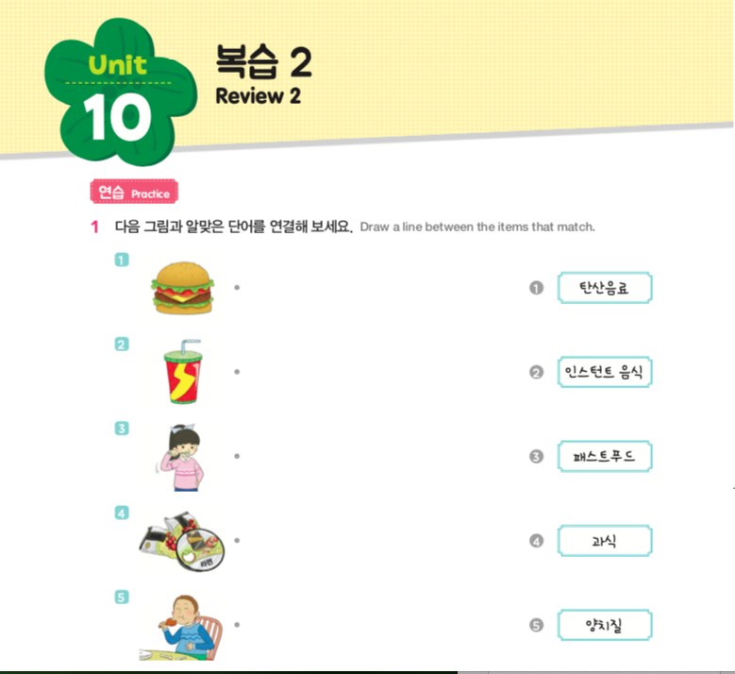
재미한국학교협의회 (NAKS)
The National Association for Korean Schools

Slide 23
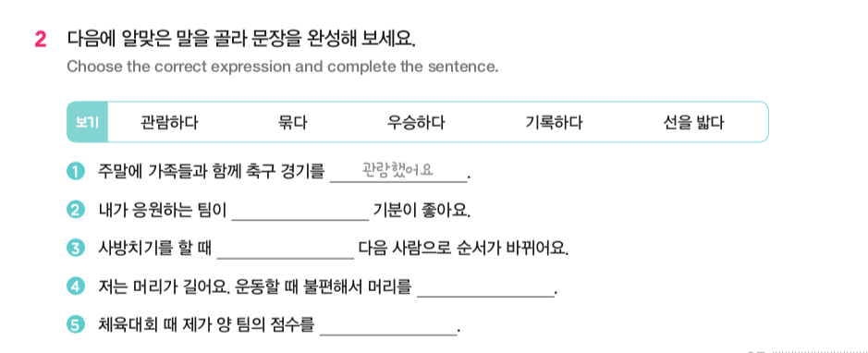
우승해서
선을 밟으면
묶어요
기록했어요.
재미한국학교협의회 (NAKS)
The National Association for Korean Schools

Slide 24
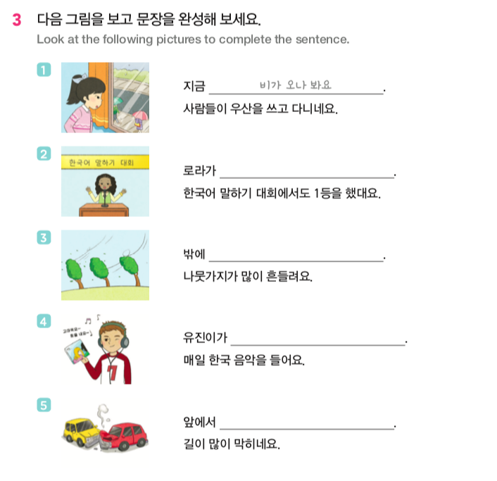
한국어를 잘하나 봐요
바람이 많이 부나 봐요
한국 음악을 좋아하나 봐요.
교통사고가 났나 봐요
재미한국학교협의회 (NAKS)
The National Association for Korean Schools

Slide 25
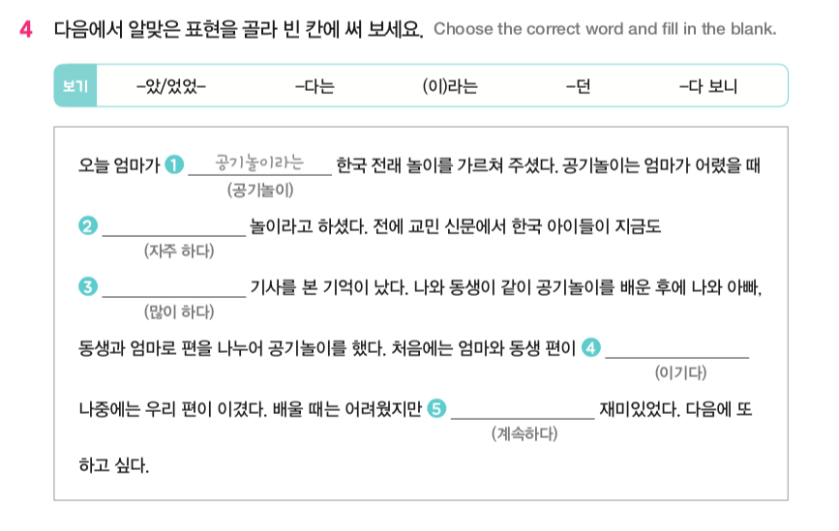
자주 하던
많이 한다는
이겼었는데
계속하다 보니
재미한국학교협의회 (NAKS)
The National Association for Korean Schools

Slide 26
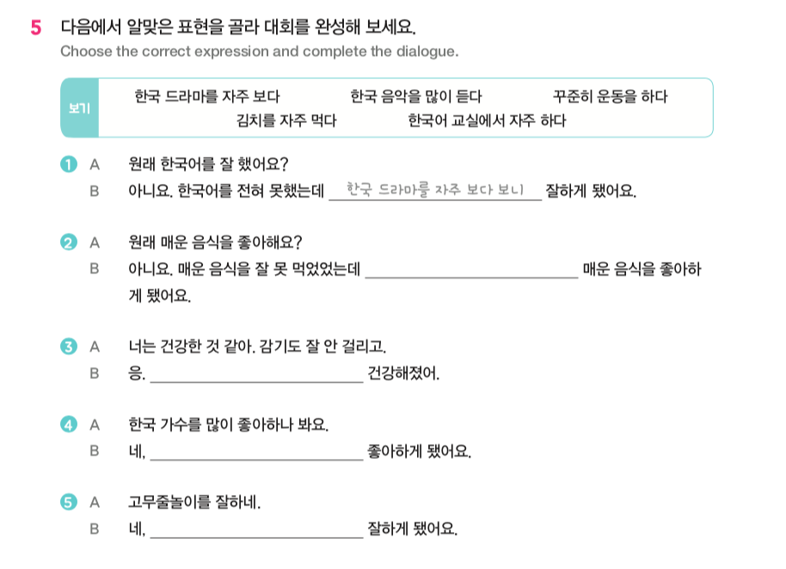
김치를 자주 먹다 보니
꾸준히 운동을 하다 보니
한국 음악을 많이 듣다 보니
한글학교에서 자주 하다 보니
재미한국학교협의회 (NAKS)
The National Association for Korean Schools

Slide 27
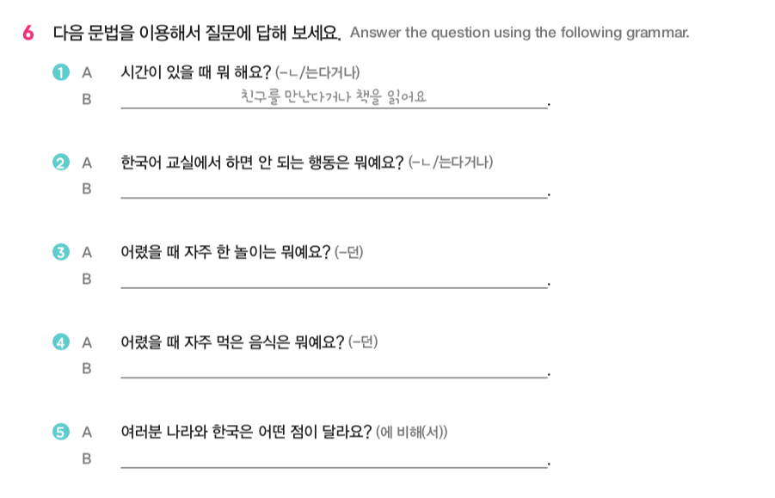
수업시간에 큰 소리로 떠든다거나 쉬는 시간에 교실에서 뛰면 안 돼요.
제가 어렸을 때 자주 하던 놀이는 고무줄놀이예요
제가 어렸을 때 자주 먹던 음식은 김치찌개예요
우리 나라는 한국에 비해서 커요
재미한국학교협의회 (NAKS)
The National Association for Korean Schools

Slide 28
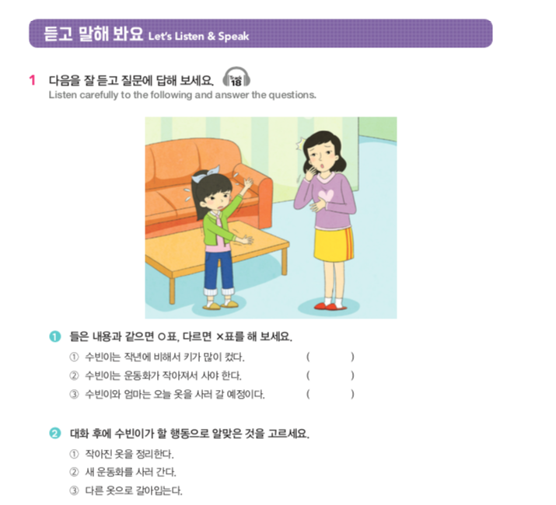

O
O
X
재미한국학교협의회 (NAKS)
The National Association for Korean Schools

Slide 29
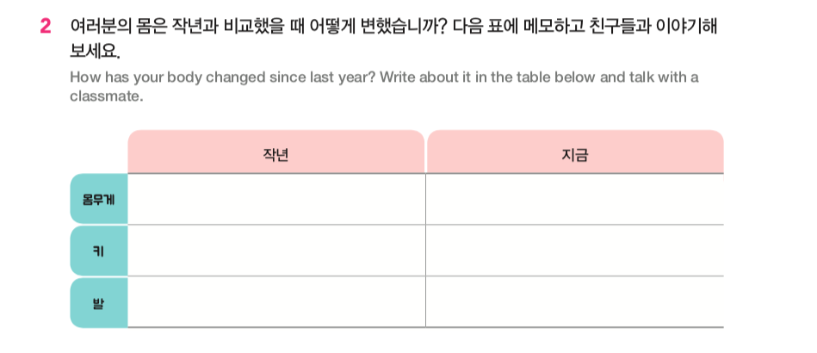
작년과 지금의 차이?
재미한국학교협의회 (NAKS)
The National Association for Korean Schools

Slide 30
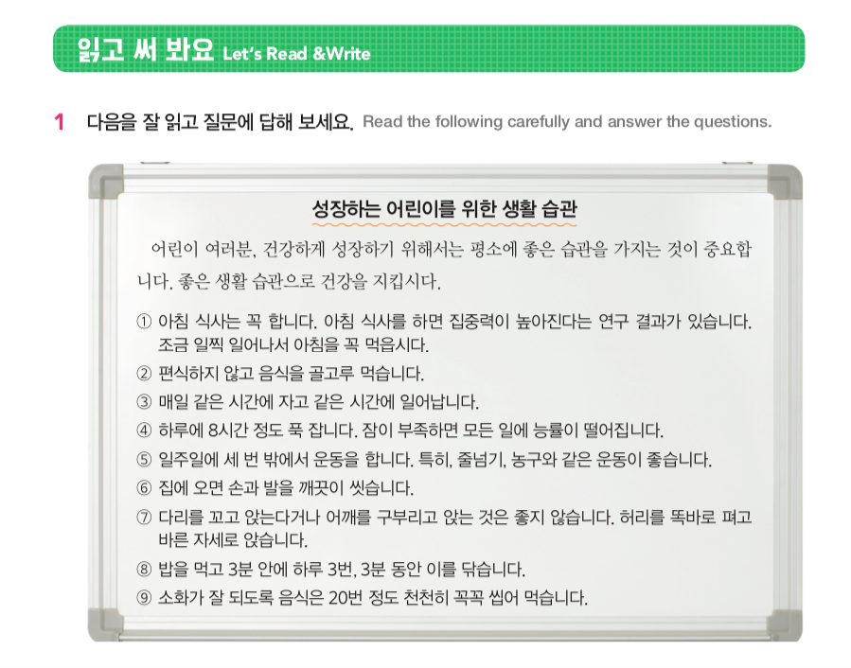
재미한국학교협의회 (NAKS)
The National Association for Korean Schools

Slide 31
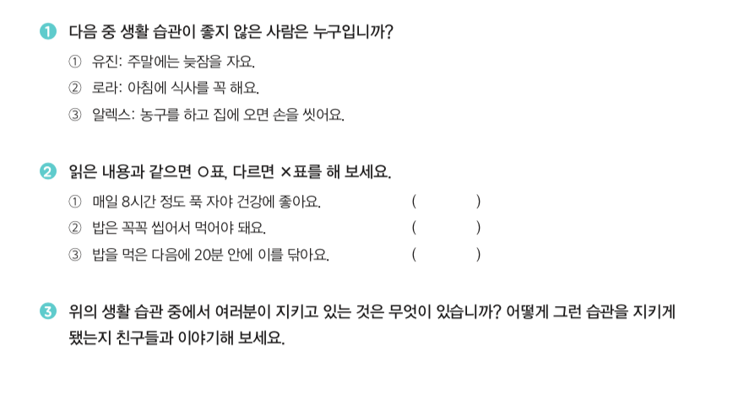
O
O
X
재미한국학교협의회 (NAKS)
The National Association for Korean Schools

Slide 32

<편식은 안녕!> 영상 보기
https://www.youtube.com/watch?v=4wBbn~b0DFM
위의 영상을 통해 좋은 생활습관 가지는 방법에 대해 배워 봅시다.
재미한국학교협의회 (NAKS)
The National Association for Korean Schools

Slide 33
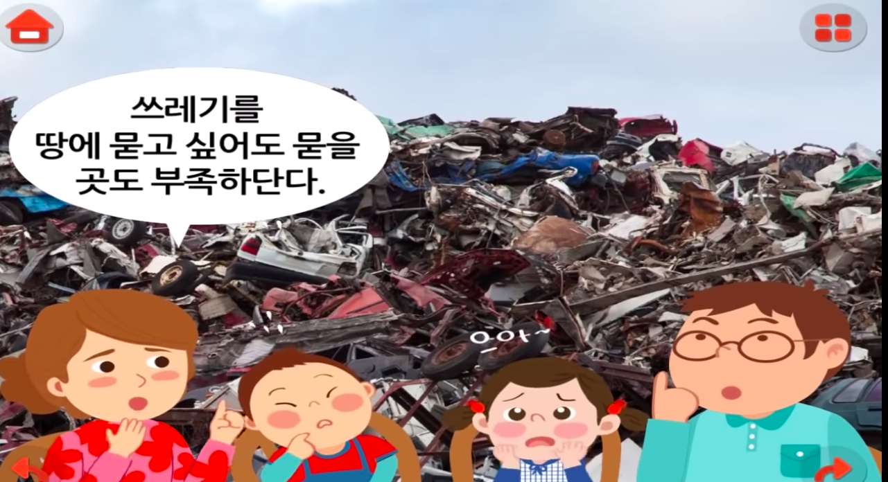
<편식은 안녕!> 영상 쓰기 과제
영상을 보고 다음 질문에 답을 하세요.
‘편식’의 뜻이 뭐예요?
편식하면 안 되는 이유가 뭐예요?
3) 음식물 쓰레기는 어떤
오염을 일으킬까요?
4) 음식물 쓰레기가 아닌
것에는 어떤 것들이 있어요?
2. 음식물 쓰레기를 잘 분류해서 버리는 방법을 설명해 보세요.
재미한국학교협의회 (NAKS)
The National Association for Korean Schools

Slide 34
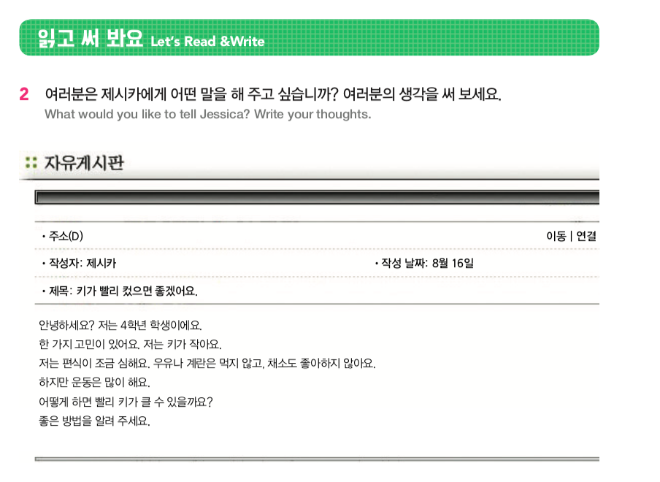
재미한국학교협의회 (NAKS)
The National Association for Korean Schools

Slide 35
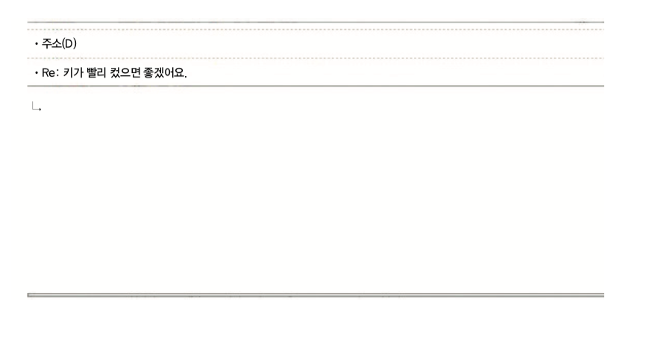
쓰기 과제
제시카에게 어떤 말을 해주고 싶은지 자세히 써 보세요.
재미한국학교협의회 (NAKS)
The National Association for Korean Schools

Slide 36
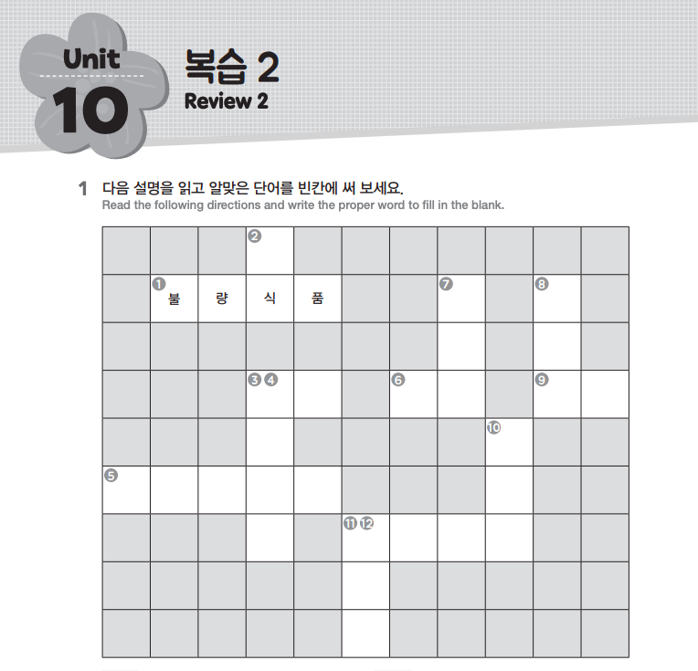
간
식
양
치
질
경
기 장
공 중
물 질
장 수
공
기
놀
이
환
절
기
고 무 줄 놀 이
사 방 치 기
사
각
형
재미한국학교협의회 (NAKS)
The National Association for Korean Schools

Slide 37
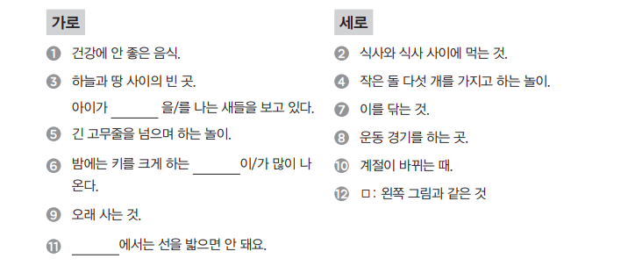
재미한국학교협의회 (NAKS)
The National Association for Korean Schools

Slide 38
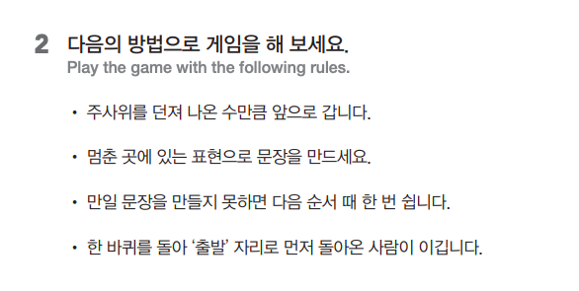
재미한국학교협의회 (NAKS)
The National Association for Korean Schools

Slide 39
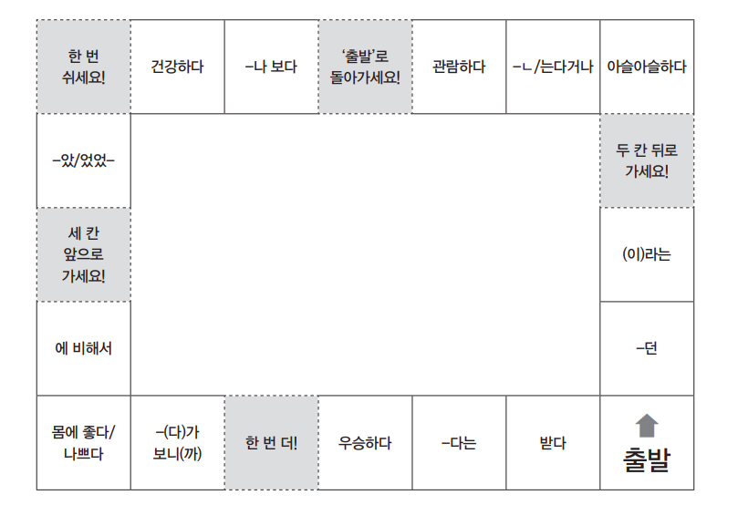
주사위를 가지고 놀아요!
재미한국학교협의회 (NAKS)
The National Association for Korean Schools

Slide 40
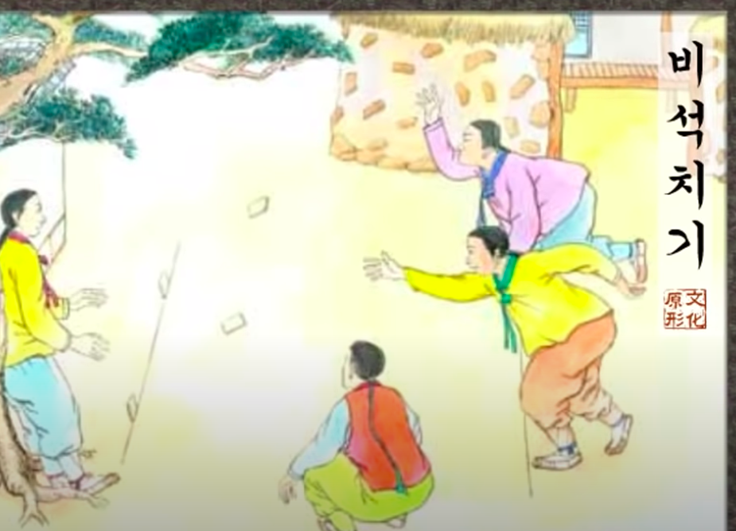
<비석치기> 전통 놀이 영상 보기
https://www.youtube.com/watch?v=MvcFBCWO~9I
위의 영상을 통해 한국의 전통 놀이인 ‘비석치기 놀이’에 대해 배워 봅시다.
재미한국학교협의회 (NAKS)
The National Association for Korean Schools

Slide 41
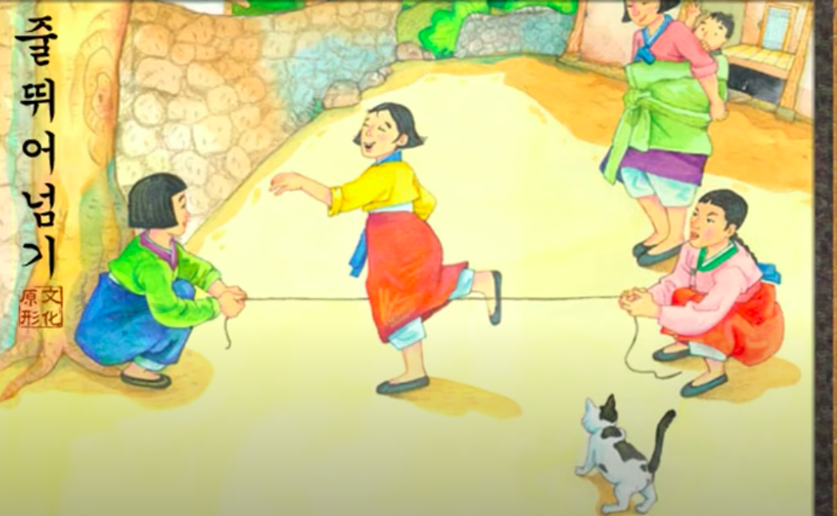
<비석치기> 영상 쓰기 과제
영상을 보고 다음 질문에 답을 하세요.
이 놀이는 몇 명이 놀 수 있는 놀이인가요?
비석치기 놀이의 방법에 대해 써 보세요.
비석치기 놀이의 단계를 설명해 보세요.
2.여러분도 비석치기 놀이를 해 본 경험이 있어요?
재미한국학교협의회 (NAKS)
The National Association for Korean Schools

Slide 42
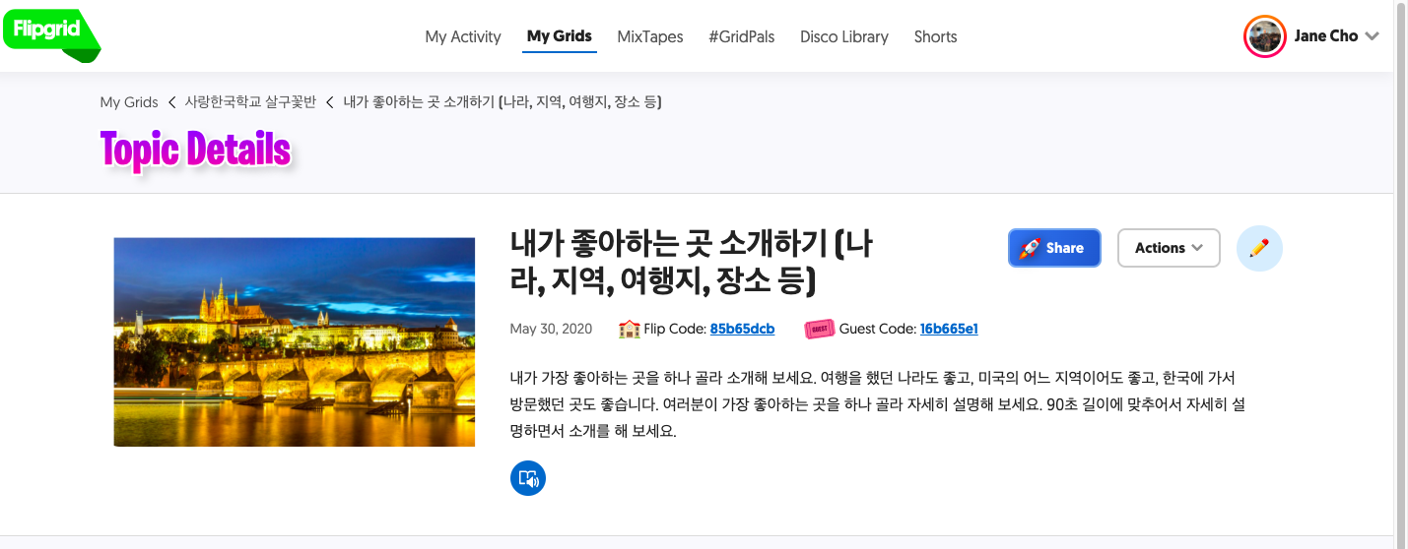
Flipgrid에서 영상 녹화하기
Flipgrid에서 교사가 영상 녹화를 해서 과제를 남기고 학생들이 과제를 영상으로 제출하기
교사: Flipgrid.com으로 들어가 sign up 을 하고 반을 새로 만들어 자유롭게 사용하면 됨 (무료 사이트).
학생: 오늘의 과제 – “나의 하루 일과”에 대해 자세히 이야기하기 (아침-점심-저녁)
재미한국학교협의회 (NAKS)
The National Association for Korean Schools

Slide 43
오늘의 숙제
1. 오늘의 10과 문법 PPT 복습하기
<비석치기> 영상 질문에 답하기
‘제시카에게 글쓰기’의 쓰기 과제
2. Quizlet으로 단어 공부하기 (6과-9과 총 복습)
3. Workbook P. 41-42 문제 풀기 (10과)
4. Flipgrid에서 말하기 과제 하기 (나의 하루 일과 소개)
5. 일기 1주일 1회 이상 쓰기
6. 한국 동화책 1권 읽고 내용 요약 (선택 숙제)
재미한국학교협의회 (NAKS)
The National Association for Korean Schools

Slide 44

수고하셨습니다!
재미한국학교협의회 (NAKS)
The National Association for Korean Schools

Slide 45
References
1. 참조 교재
1) 재외동포를 위한 한국어 4-1 (영어권) Textbook and Workbook
2) 재외동포를 위한 한국어 4-1 (범용) Textbook and Workbook
2. 참조 자료
KLEAR Textbook
➭ https://kleartextbook.com/
외국인을 위한 한국어 문법 연습-초급 (연대한국학당)
3. 이미지 출처
➭ google.com
4. 영상 출처
➭ Youtube
https://www.youtube.com/watch?v=MvcFBCWO~9I
https://www.youtube.com/watch?v=4wBbn~b0DFM
재미한국학교협의회 (NAKS)
The National Association for Korean Schools

